Slide 1
Analiza signalov EKG z globokimi nevronskimi mrežami
Avtor: Jani Bizjak
Mentor: prof. dr. Igor Kononenko
Notes:
RESTARTI TIMER!!

Slide 2
Uvod
Srce
Elektrokardiogram
Srčne bolezni
Globoke nevronske mreže
Konvolucijske nevronske mreže
Povratne nevronske mreže
Analiza signala EKG z globokimi nevronskimi mrežami
Notes:
RESTARTI TIMER!!

Slide 3
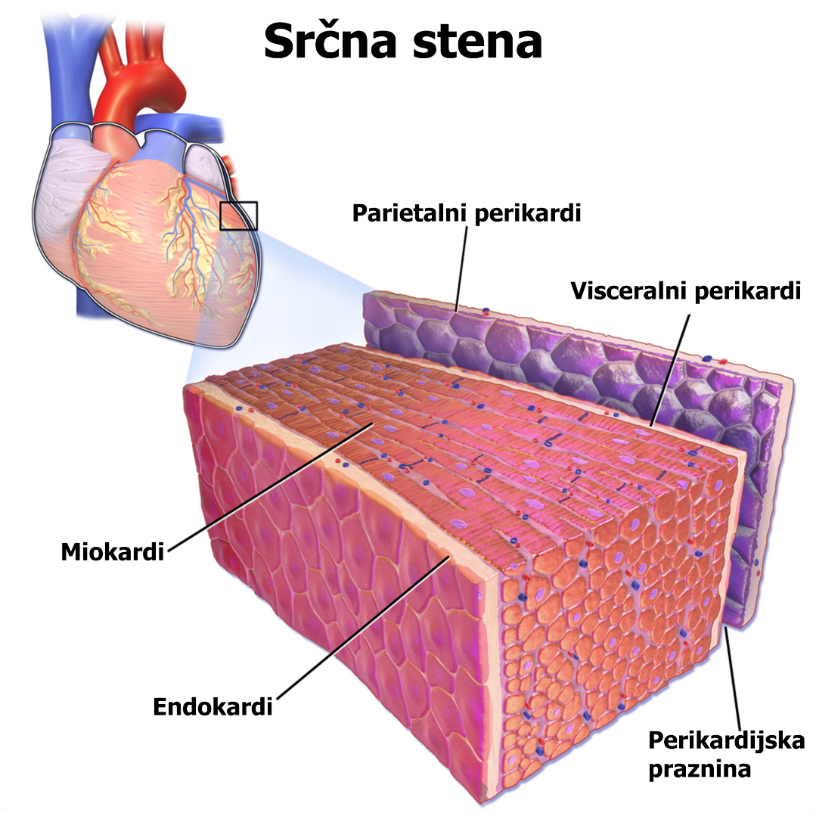
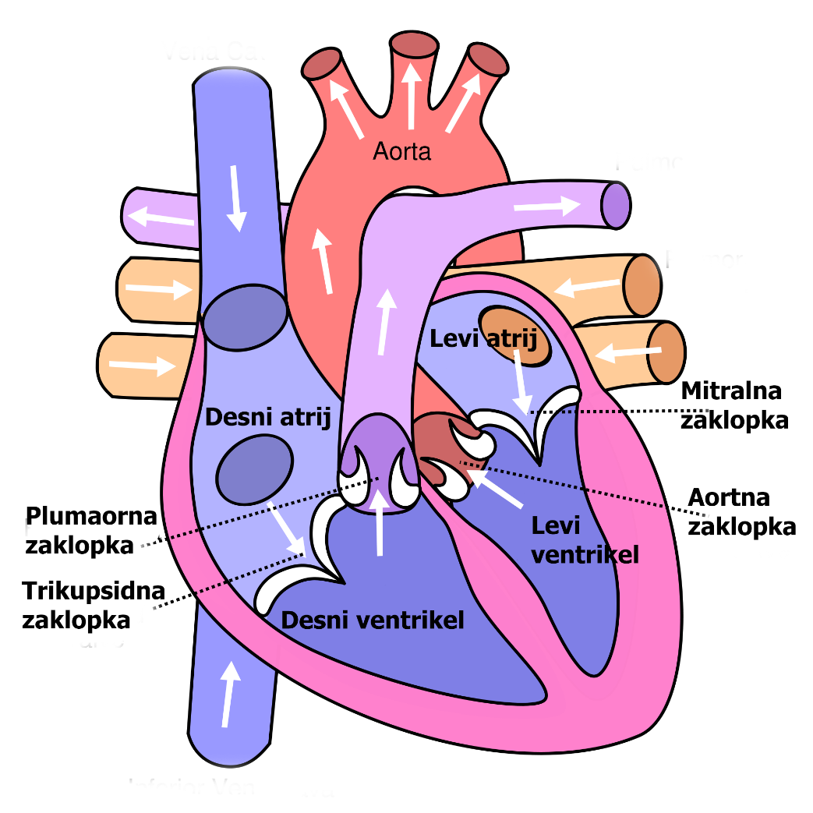
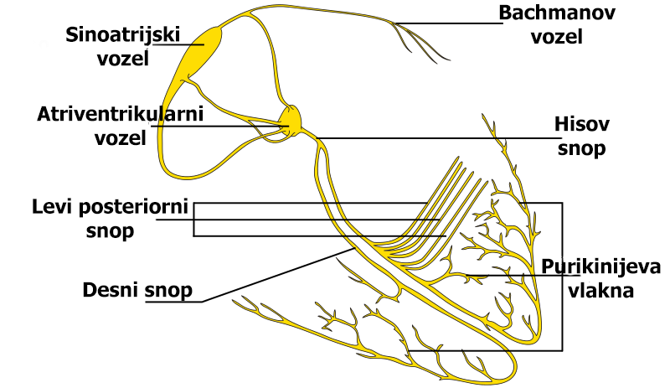
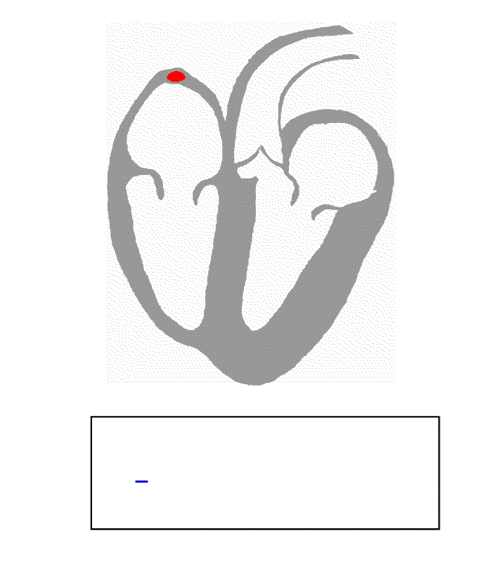
Anatomija človeškega srca
Prekati
Zaklopke
Srčna stena
Živčevje
Tvorjenje el. signala
Potovanje el. signala

Slide 4
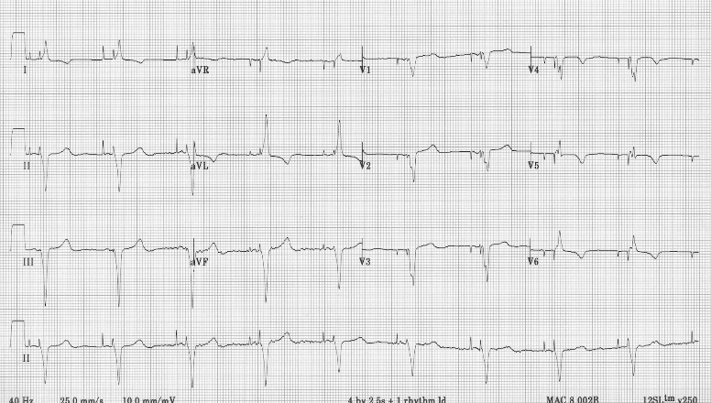
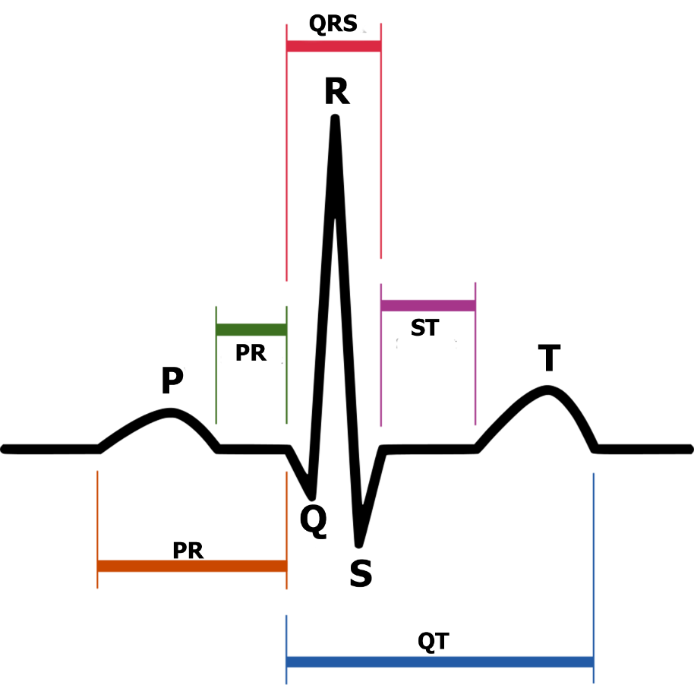
Elektrokardiogram - EKG
EKG meri električno prevodnost kože
Standardna postavitev:
10 elektrod
12 signalov (odvodov)
Oblika signala – PQRST
Normalen sinusni ritem
Notes:
Kaj EKG meri
Kaj elektrode so, pogosto število
Standardna postavitev, kaj se spreminja glede na postavitev, odvodi/posnetki
Izpis signala z EKG -> PQRST (opis valov)
Kaj je normalni sinusni ritem.
QRS kompleks je na sledi aVl, V5, V6

Slide 5
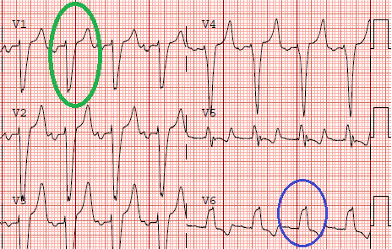
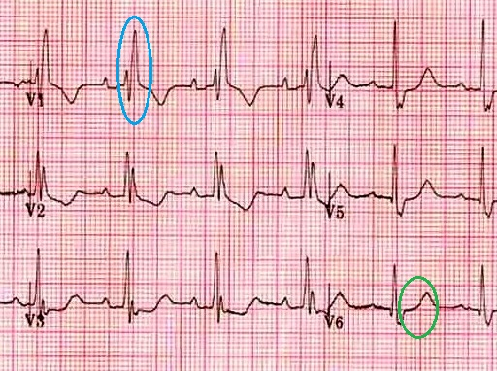
Srčne bolezni – blok
Prekinitev živčne poti za prenos el. signala
Levokračni blok (LBBB)
Desnokračni blok (RBBB)
Notes:
Blokiran SNOP
LBBB: QRS > 120ms, velika S vdolbina na V1, V6 spominja na M
RBBB: QRS > 120ms, RsR na V1, nerazločen S na V6

Slide 6
Srčne bolezni – Neenakomerni utrip
Prezgodnji atrijski utrip (PAC)
Prezgodnje proženje signala v atriju
Prezgodnji nodalni utrip (PJC)
Signal se proži v atriventrikularnem vozlu
Prezgodnji ventrikularni utrip (PVC)
Signal se proži v Purikinijevih vlaknih
Neenakomeren utrip srca
Bigemija
Trigemija
Kvadrigimija
Dvojček
Trojček
Notes:
PAC: prezgodenj utrip
PJC: brez vala P
PVC: sprememba vala ST in T

Slide 7
Globoke nevronske mreže
1954 – implementacija prvih nevronskih mrež
Zaostajajo za ostalimi metodami SU
21. stoletje - razvoj grafičnih kartic
Globoke nevronske mreže postanejo vodilne na področjih:
Računalniškega vida
Prepoznavanja govora
Razumevanja naravnega jezika

Slide 8
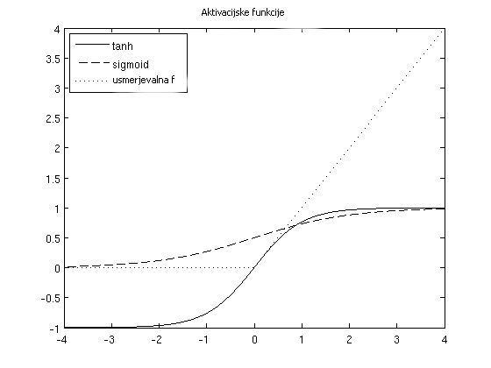
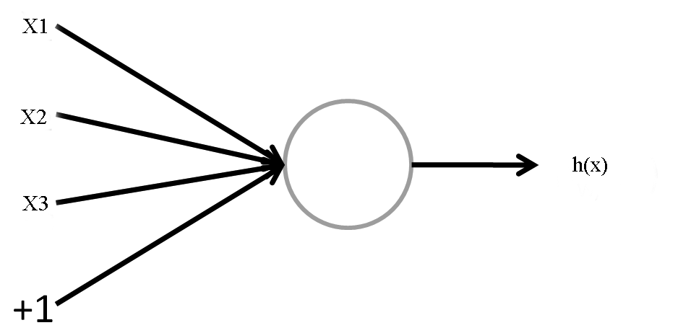
Preprosta nevronska mreža
Vhodni podatki
Povezave – uteži
Aktivacijska funkcije

Slide 9
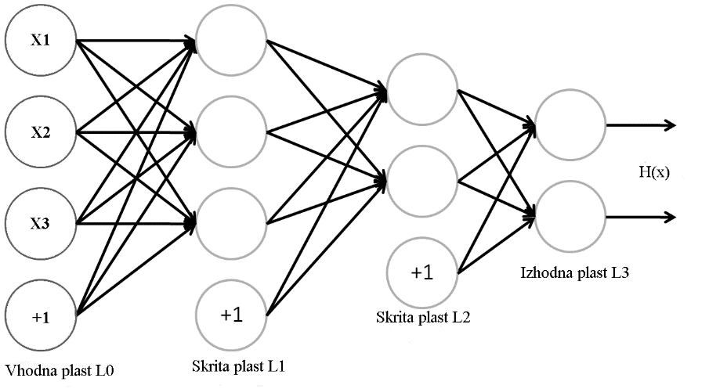
Nevronska mreža
Usmerjene večnivojske mreže
Vzvratno razširjanje
Optimizacija gradientnega spusta
Stohastični gradientni spust
ADaGrad
ADaDelta
RMSProp
Notes:
Feedforward = razširjanje naprej

Slide 10
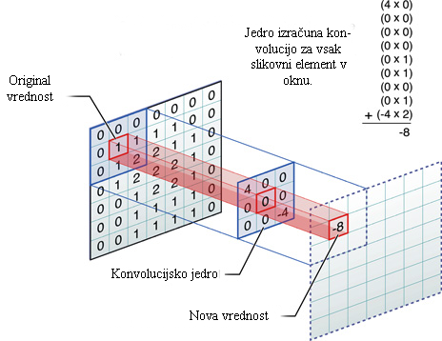
Konvolucijske nevronske mreže
Samostojno učenje filtrov
Sestavljanje značilk iz različnih nivojev

Slide 11
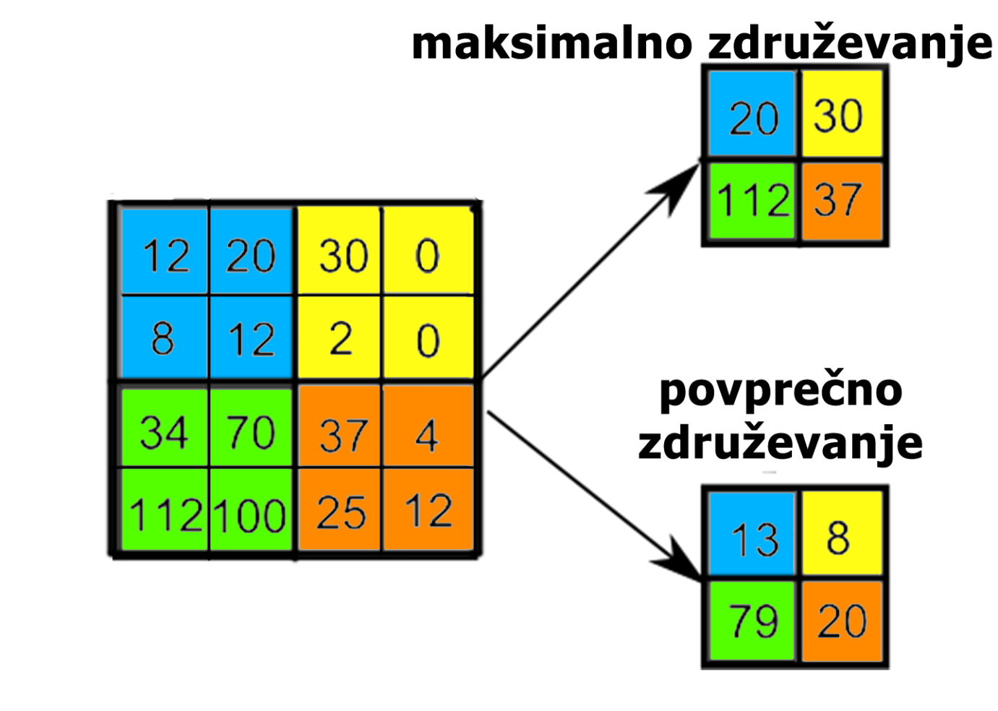
Združevanje
Problem velike količine podatkov
Surova slika 1920x1080 potrebuje 6.220.800 vhodnih nevronov
Statične lastnosti slike omogočajo:
Maksimalno združevanje
Povprečno združevanje

Slide 12
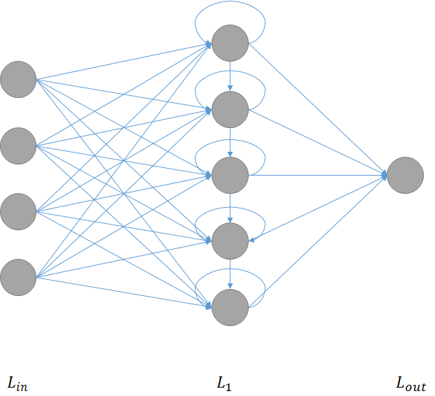
Povratne nevronske mreže
Nevroni povezani znotraj svoje plasti
Sposobnost učenja časovne odvisnosti med podatki
Problem dolgotrajnega spomina
Eksplozija gradienta
Ničti gradient
Kratko-dolgo ročne spominske mreže (LSTM)

Slide 13
Analiza signala EKG - učna množica
Zbirka posnetkov EKG na PhysioNet: MIT-BIH
47 ljudi
48, 30 minutnih posnetkov
75.000 normalnih utripov, 2.500 PAC, 8.00 LBBB, 7.000 RBBB, 7.000 PVC
Posnetki označeni s strani dveh zdravnikov
Obstajajo napake pri oznakah

Slide 14
Iskanje kompleksa QRS
Človek s pogledom prepozna kompleks QRS
Intuicija - konvolucijske mreže so sposobne prepoznati komplekse QRS
Parametri, ki vplivajo na uspešnost reševanja:
Velikost oken
Arhitektura (velikost) mreže
Oblika podatkov
Dodajanje šuma

Slide 15
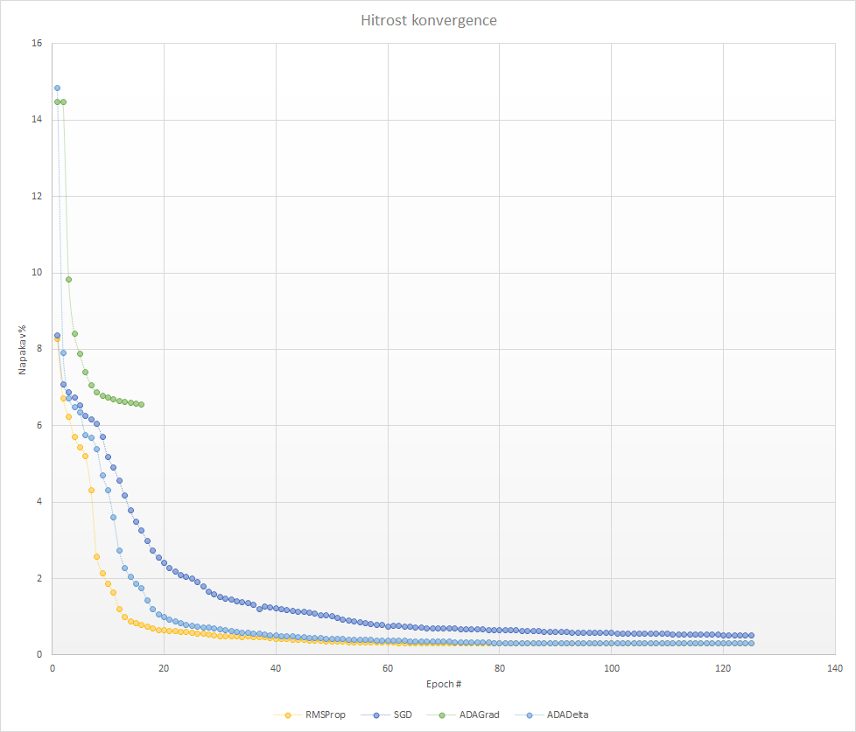
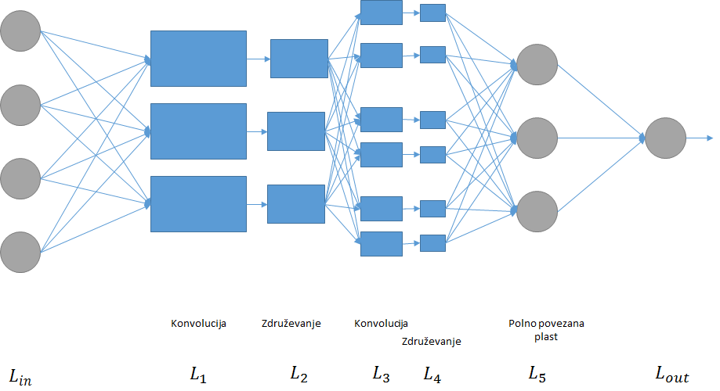
Arhitektura mreže
Globina mreže vpliva na učenje
Globina je boljša kot širina
Potreba po pohitritvi učenja
RMSProp

Slide 16
Vhodni podatkov
Podatki predstavljeni kot slika
Veliko odstopanje med validacijsko in testno točnostjo
Mešanje učnih podatkov
Učenje na vseh učnih primerih
Analogno prepoznavanju ročne pisave (MNIST)
Tudi človek ne prepozna stvari, ki jih ni nikoli videl
Dodajanje šuma
Zagotovi, da se mreža ne nauči pravila „if > 0.5“
Nima velikega vpliva na točnost
Notes:
Tudi človek ne prepozna stvari, ki jih ni nikoli videl -> če so preveč drugačne

Slide 17
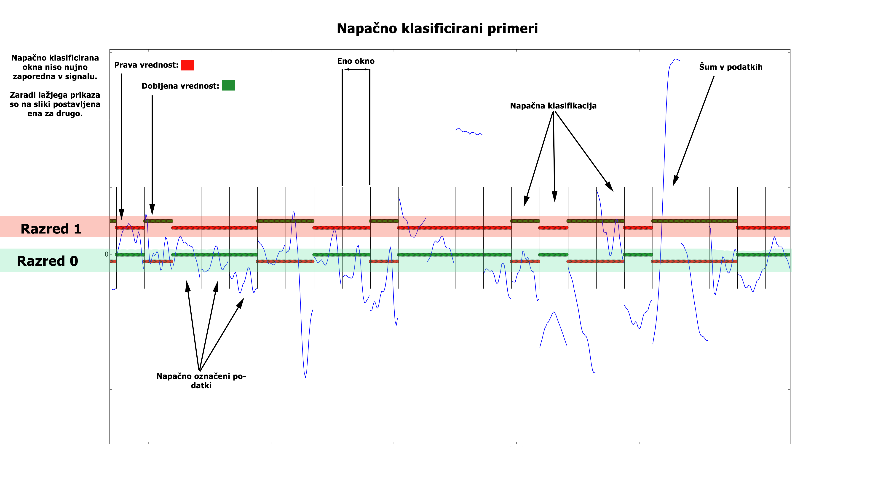
Najboljši rezultati
Velikost mreže [230,460,500]
Čas učenja 74 ur
Klasifikacijska točnost 99.95%
Notes:
Od 90.000 testnih primerov napačno klasificiranih le 45

Slide 18
Klasifikacija bolezni
Prepoznavanje: LBBB, RBBB, PVC, PAC, Sinus
Najboljša točnost 99,83%
Iskanje kompleksa QRS: 99.973%
Čas učenja 5 dni
Prečno preverjanje leave-one-patient-out
Povprečna točnost 99.28%
Mediana: 99.91%
Nekateri pacienti zelo slabo označeni

Slide 19
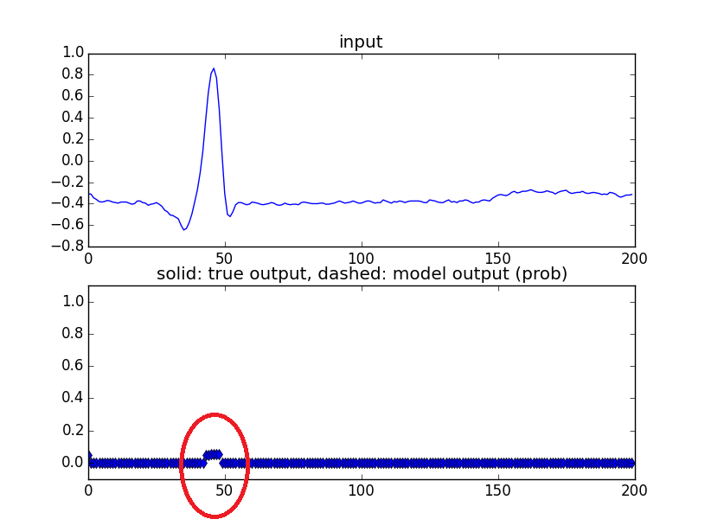
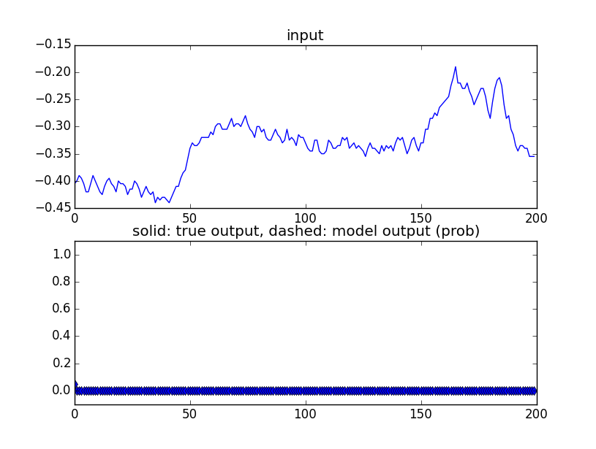
Povratne nevronske mreže
Podatki v signalu EKG so odvisni med seboj
Slabša točnost (97%) in daljše učenje (1 dan)

Slide 20
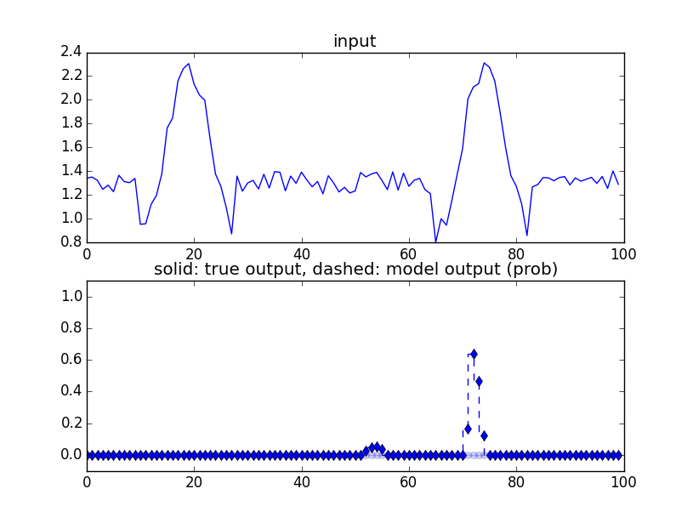
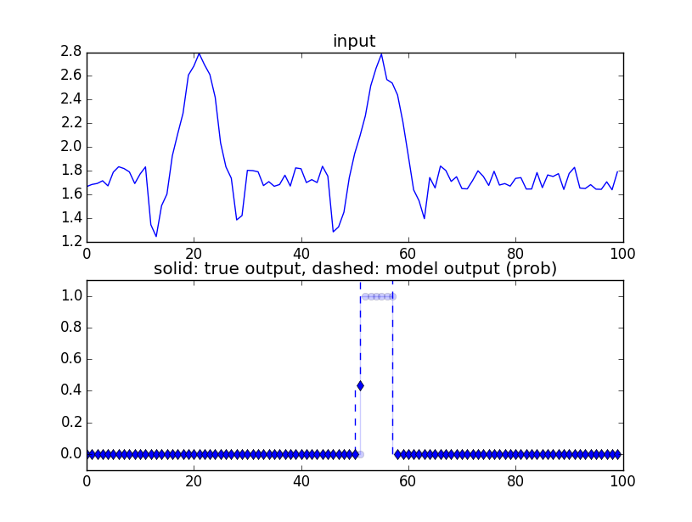
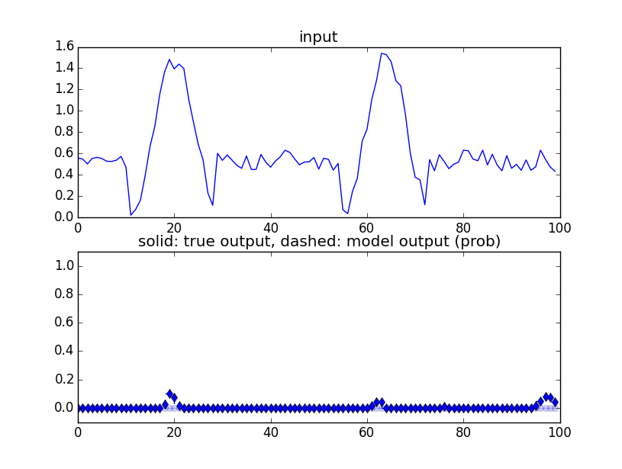
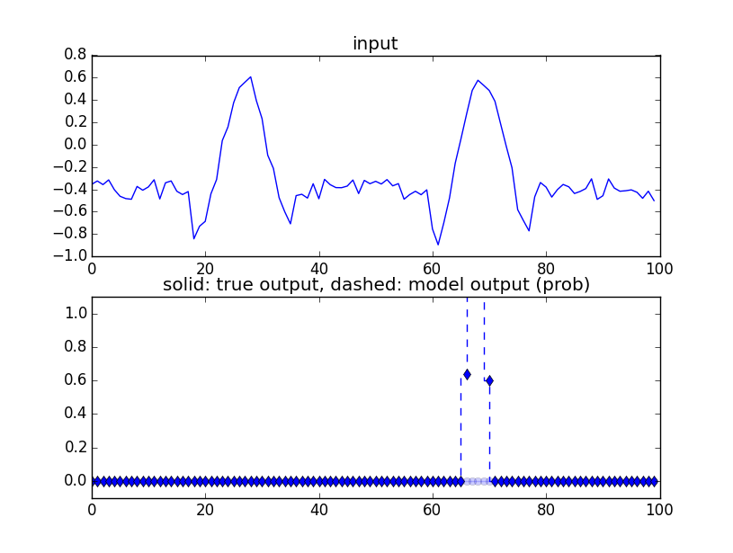
Iskanje PAC
Problem dolgotrajnega spomina
Sinteza umetnih podatkov
Klasifikacijska točnost 94,7%

Slide 21
Zaključek in nadaljnje delo
99,95% točnost detekcije kompleksa QRS
99,8 % točnost detekcije nekaterih bolezni
94,7 % točnost detekcije neenakomernega ritma
Mreže dosežejo točnost ekspertov (zdravnikov)
Sorodne metode zaostajajo za 1% in več
Nadgradnja metod:
Optimizacija gradientnega spusta
Uporaba LSTM
Združevanje RNN in KNN mreže

Slide 22
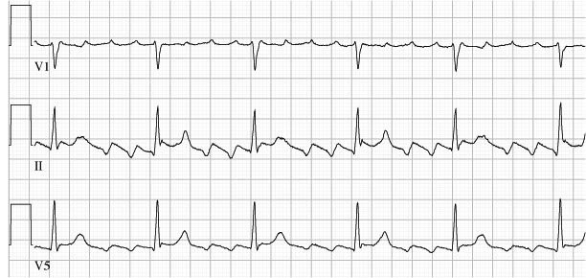
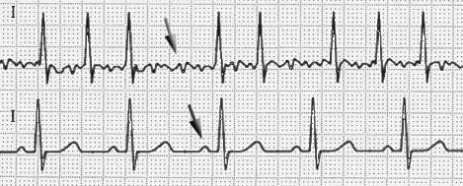
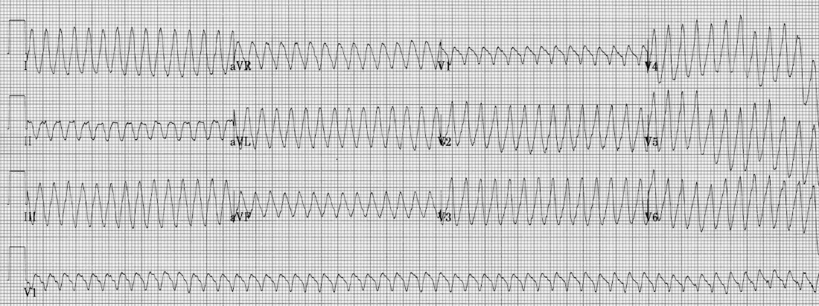
Srčne bolezni – fibrilacija
Atrijska undulacija (plapolanje preddvorov)
Kroženje signala v desnem atriju
Lahko se prevesi v fibrilacijo
Atrijska fibrilacija
Pogosta
Nenevarna
Ventrikularna fibrilacija (prekatno migetanje)
Zmanjša možnost preživetja za 10% vsako minuto fibrilacije
250-300 BPM

Slide 23
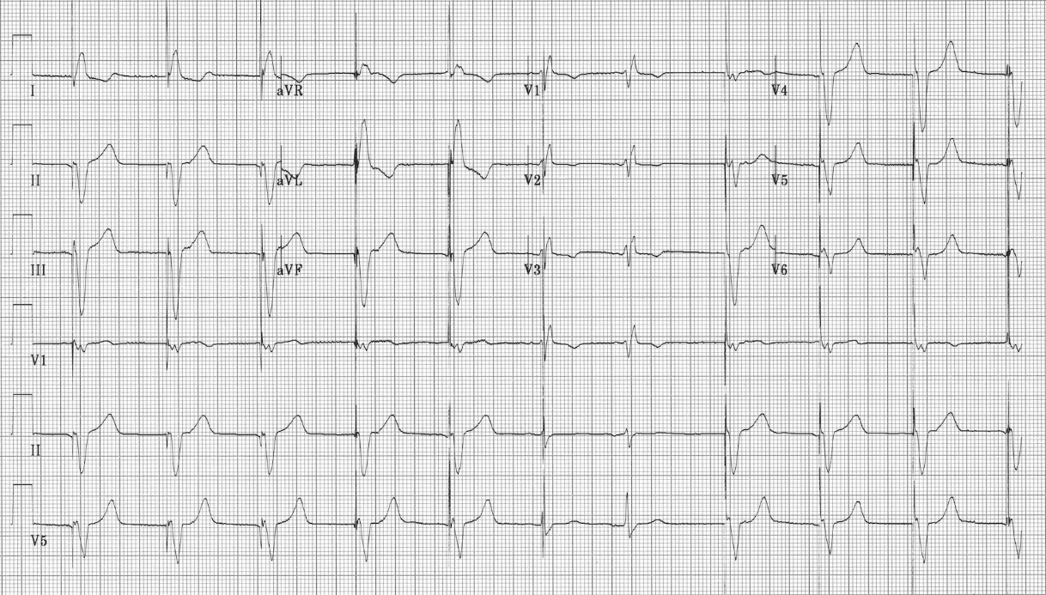
Srčne bolezni – Spodbujen ritem
Več vrst srčnih spodbujevalnikov
Aktivni
Pasivni
Signal nima prave PQRST oblike

Slide 24
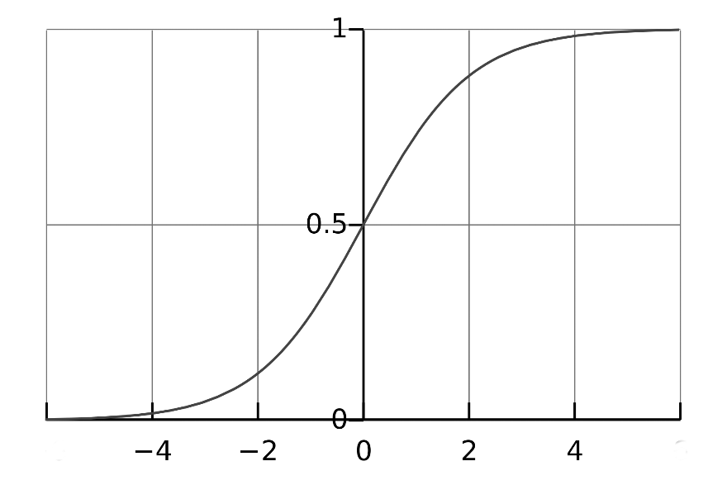
Logistična regresija
Linearna regresija: $y=X^{T}Θ+ ε$
Logistična regresija
Klasifikacija primerov v dva razreda
Sigmoidna funkcija
Multinomska regresija
Klasifikacija v več razredov

Slide 25
Velikost okna
Velikost okna od 50-400% povprečne dolžine kompleksa QRS
Najboljši rezultati pri velikosti 100-120%

Slide 26
SGD: $θ=θ−α∆F$
AdaGrad:
$v=v+{\left(∆F\right)}^{2}$
$θ=θ+α\frac{∆F}{\sqrt{v}+ε}$
Adadelta: $v=v∗m+ \frac{1}{1+ e^{−t/5}}{(∆F)}^{2}$
RMSProp:
$v=βv+(1−β){(∆F)}^{2}$
$θ=θ−α\frac{∆F}{\sqrt{v}+ε}$

Slide 27
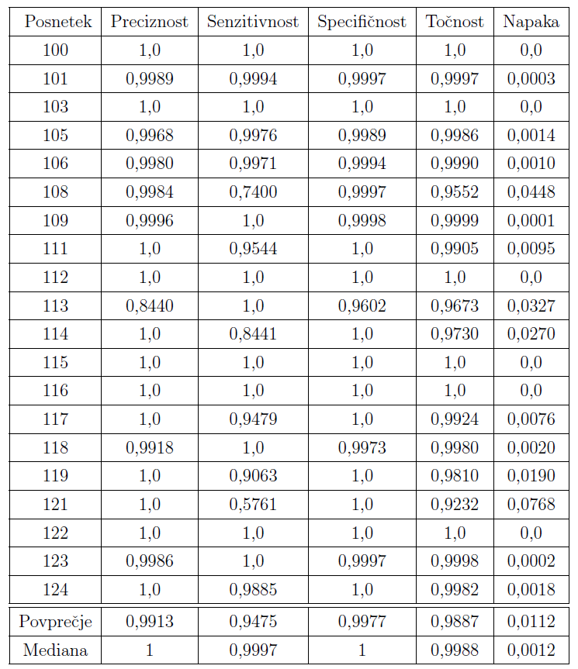

Slide 28
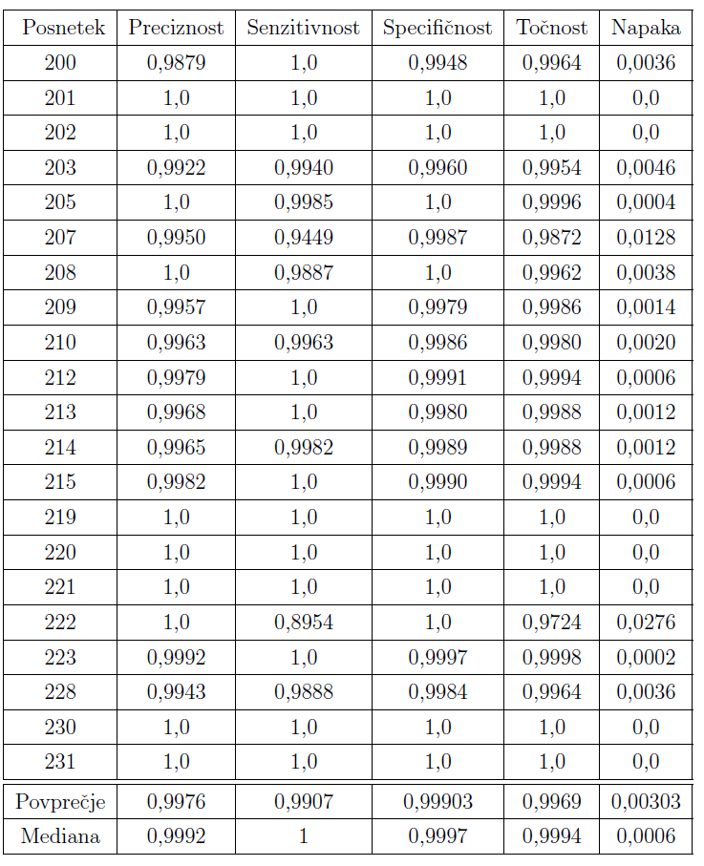

Slide 29
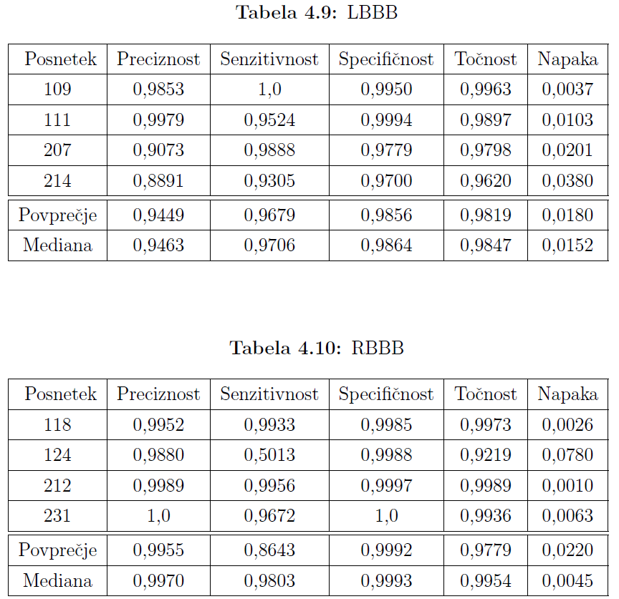

Slide 30
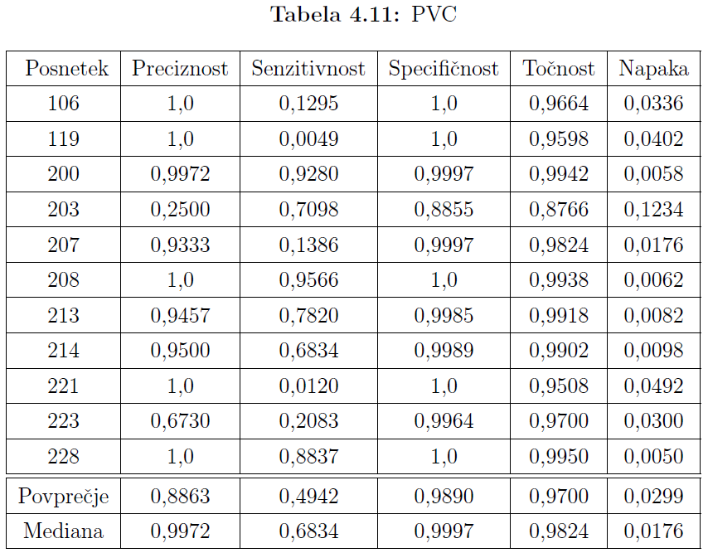

Slide 31
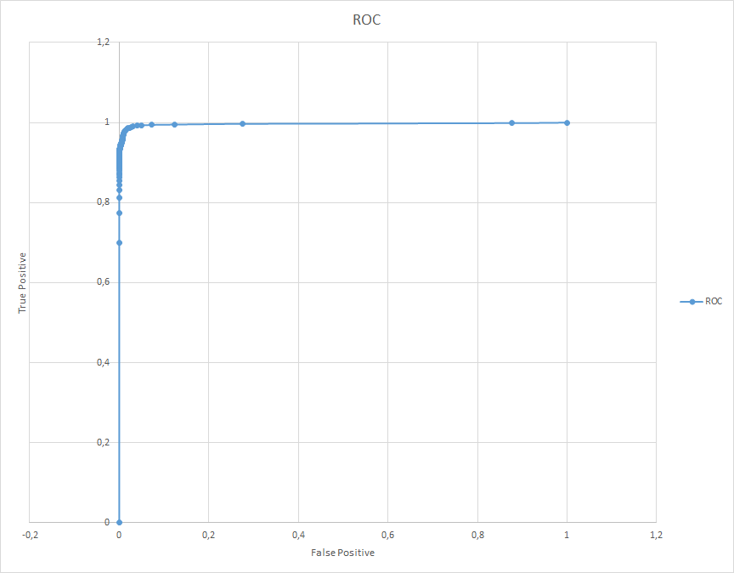

Slide 32
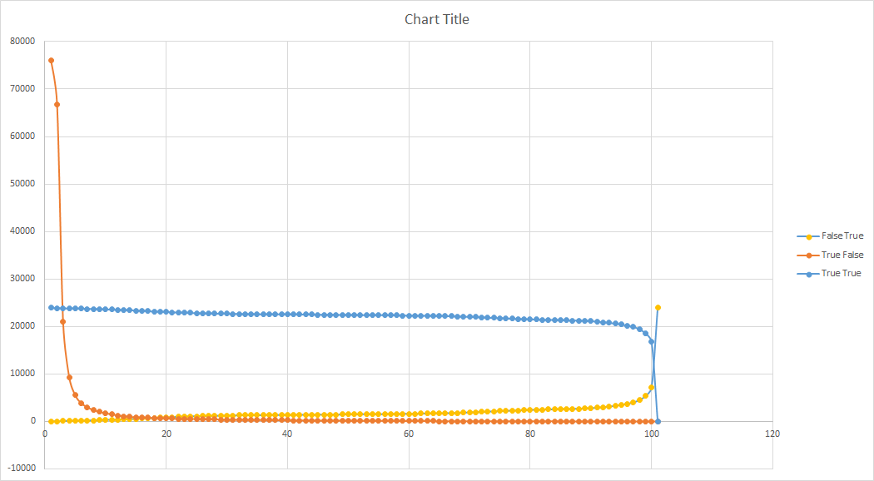

Slide 33
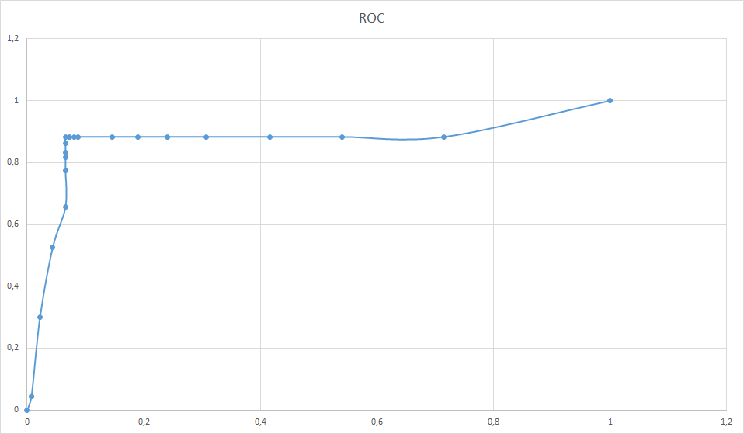

Slide 34
Mere točnosti
Preciznost: TP/(TP+FP)
Senzitivnost: TP/(TP+FN)
Specifičnost: TN/(TN+FP)
True positive | False positive
False negative | True negative
Notes:
False positive = pozitivno klasificiran negativni primer
False negative = negativno klasificiran pozitivni primer

